Slide 1

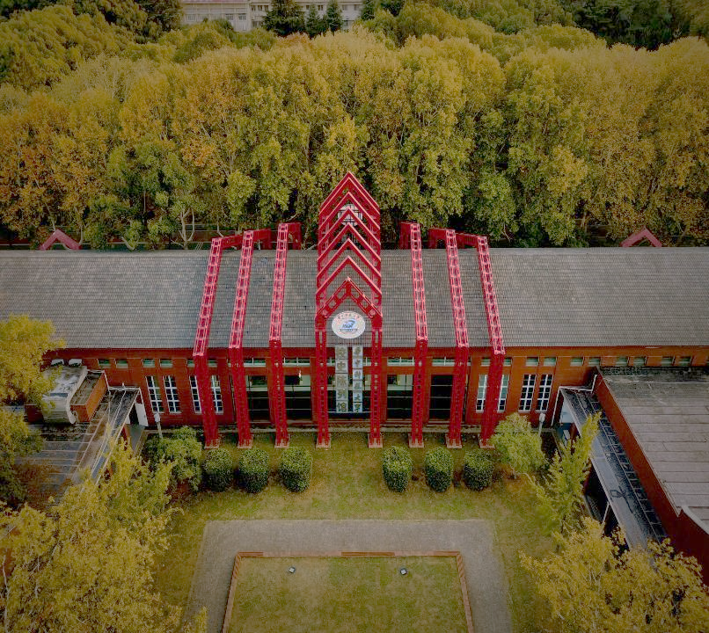

三、重力

Slide 2

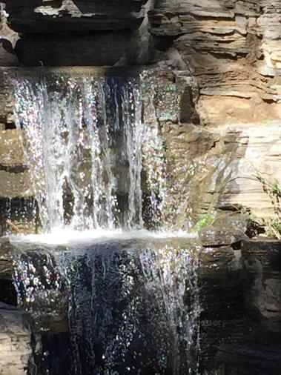
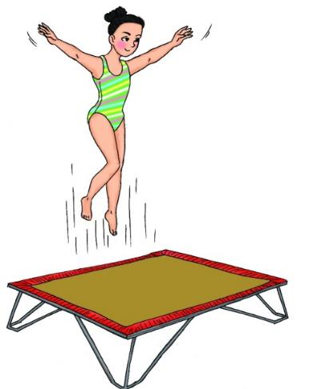
观察与思考
高处的水往低处流
跳起来的人又回到了地面上

Slide 3
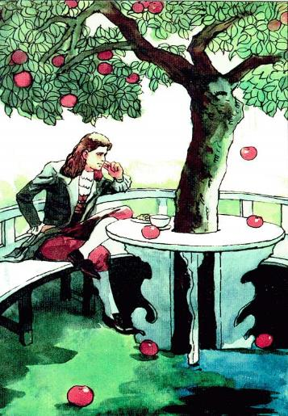
观察与思考
地球上的一切物体在失去支持的时候都要向地面降落．
这是因为地球对它周围的物体有引力，能把它们拉向地面．

Slide 4
一、重力
重力定义
地面附近的物体由于地球的吸引而受到的力叫做重力
注：①地球上的任何物体，无论运动还是静止都受到重力作用。
②严格地说，重力并不完全是地球的吸引力，而是地球吸引力的一个分力。
举例：与重力有关的现象

Slide 5
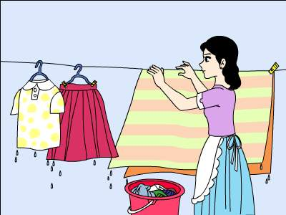
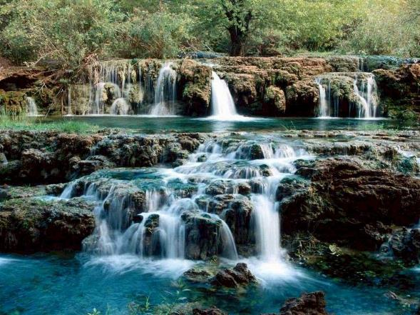
一、重力

Slide 6
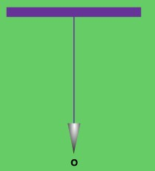
二、重力的方向
用一根线把物体悬挂起来，物体静止时，线的方向跟重力方向一致，这样的线称为重垂线。
重力的方向是竖直向下的。而不是垂直向下！！！

Slide 7

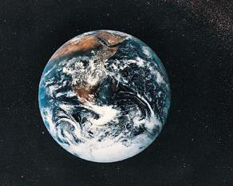

二、重力的方向
北极熊
中国人
“下”在哪里？
G
阿根廷人
南极企鹅

Slide 8
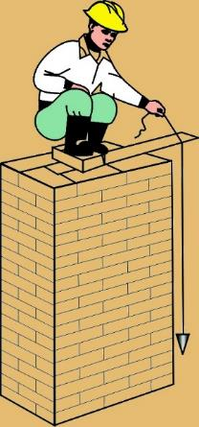
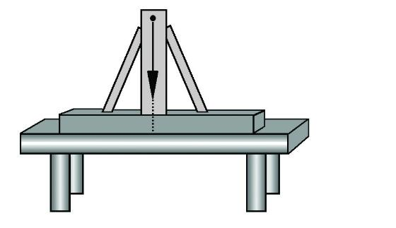
二、重力的方向
重力方向竖直向下的应用
平面是否水平
墙壁是否竖直

Slide 9
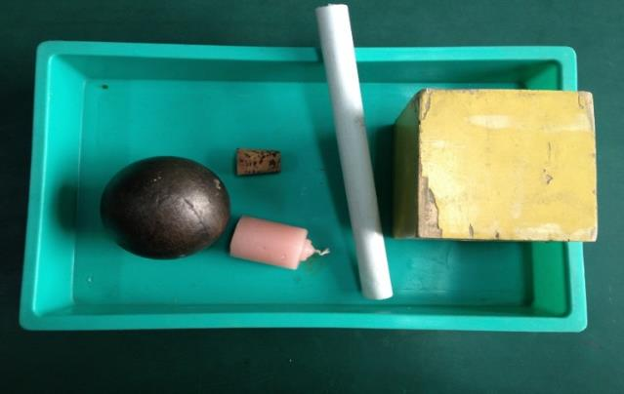
三、重力的大小
大量的生活经验告诉我们，质量不同的物体所受的重力大小不同。
如何找出地球附近的物体所受的重力跟它的质量之间的关系呢？

Slide 10
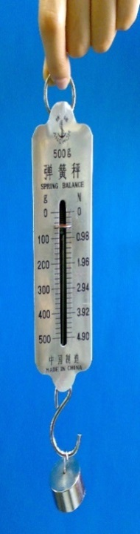
三、重力的大小
实验探究——物体所受重力与质量的关系
实验器材：钩码，弹簧测力计

Slide 11
三、重力的大小
收集实验数据
 | 1 | 2 | 3 | 4 | 5 | 6
m/kg
G/N
N/kg

Slide 12
三、重力的大小
收集实验数据
G/N
4
3
2
1
0
0.1
0.2
0.3
0.4
m/kg

Slide 13
三、重力的大小
重力跟质量有什么关系？
实验表明：
物体所受的重力跟它的质量成正比。
比值为9.8N/kg，记为g ，表示质量为1kg的物体所受重力为9.8N。
在粗略计算时，g的值也可以取10N/kg

Slide 14
三、重力的大小
如果用G表示物体受到的重力，m表示物体的质量，g表示比值9.8N/kg，重力跟质量的关系可以写作：
或

Slide 15
三、重力的大小
小红同学的质量50kg，请问她的体重
是多少？
小明的体重为441N，请问小明的质量
是多少？

Slide 16
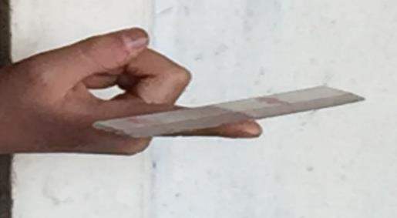
三、重力的作用点
重心
重力在物体上的作用点叫做重心．可以认为物体各部分受到的重力作用集中于一点。

Slide 17
三、重力的作用点
质地均匀、外形规则的物体的重心，在它的几何中心。
Ｃ
C

Slide 18
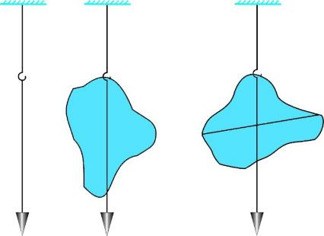
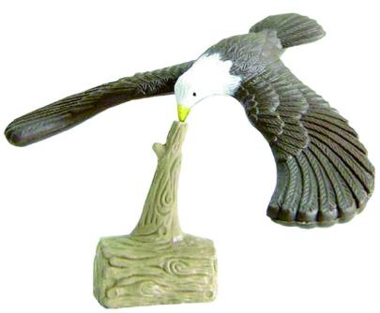
三、重力的作用点
几何形状不规则的物体重心在哪里？

Slide 19
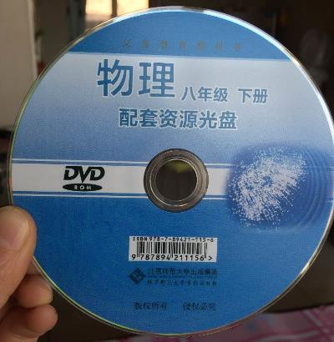
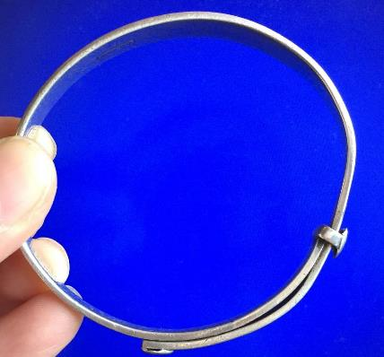
三、重力的作用点
重心不一定在物体上！

Slide 20
谢谢观看！

